Slide 1
La Conduite de Projet Décembre 2017

Slide 2
SOMMAIRE
LES CENTRES DE SERVICES
POURQUOI LA CONDUITE DE PROJET ET ROLE DU CHEF DE PROJET?
LE DEVELOPPEMENT LOGICIEL
L’AGILITE
LE CYCLE EN V
POURQUOI PLUSIEURES METHODES?
QUESTIONS

Slide 3
L’organisation d’entreprise Entreprise de Services du Numérique : ESN (SSII) versus Editeurs/Créateur logiciel

Slide 4



LES CENTRES DE CONCEPTION LOGICIELS Une Organisation Front / Back Office
Client
Des SDC pour une meilleure :
réactivité
compétitivité
efficacité
Front Office
Front Office Manager
Back Office
Back Office Manager
Work Package Manager
Quality Assurance

Slide 5

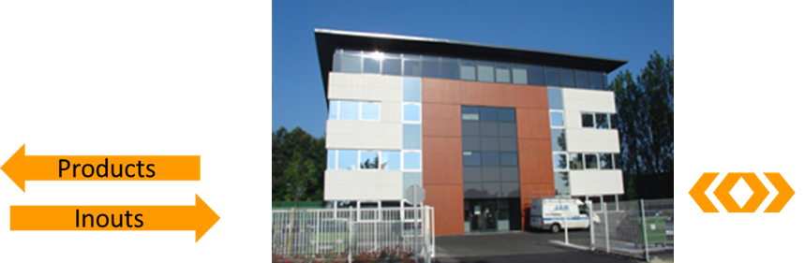


LES CENTRES DE CONCEPTION LOGICIELS Une Organisation Front / Back Office / OffShore
Client
Bordeaux

Slide 6
La conduite de Projet Quel est le rôle du Chef de Projet (CDP)?

Slide 7


Pourquoi faire de la conduite de Projet?
Objectifs de Conduite de Projet
DEVELOPPER et LIVRER un produit de qualité, en MAITRISANT les ressources et les délais
Comment?
En se donnant de la VISIBILITE
Planifier les activités
Organiser le travail de l’équipe
Suivi des charges
Avancement du projet
Réservation des moyens,…
En REDUISANT les risques
Prévision des risques projet
Levée des alertes
Optimisant

Slide 8
Pourquoi faire de la conduite de Projet?
Responsabilités du CDP
Responsable du respect des engagements contractuels
Anticiper les risques et alerter
Connaitre au jour le jour l’avancement des taches
Suivre la charge consommée / RAF réestimé au jour le jour
Mesurer les KPI
Gestion humaine
De son équipe (motivation, productivité, production, respect des règles de l’entreprise…)
De son Client en évitant la délégation inversée
Comment?
Bon sens
Pragmatisme
Intuition
….

Slide 9
Le Développement Logiciel
K’esKe C?

Slide 10

La Conduite de Projet Le Développement Logiciel
Le développement Logiciel
est un métier COMPLEXE

Slide 11

La Conduite de Projet Le Développement Logiciel
Le développement Logiciel
ou souvent le solution la plus complexe est RE-UTILISEE

Slide 12
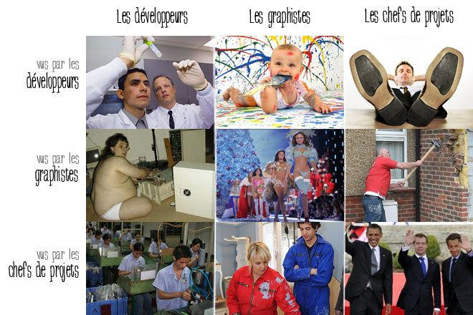
La Conduite de Projet Le Développement Logiciel
Le développement Logiciel
ou chacun défend SON point de vue

Slide 13
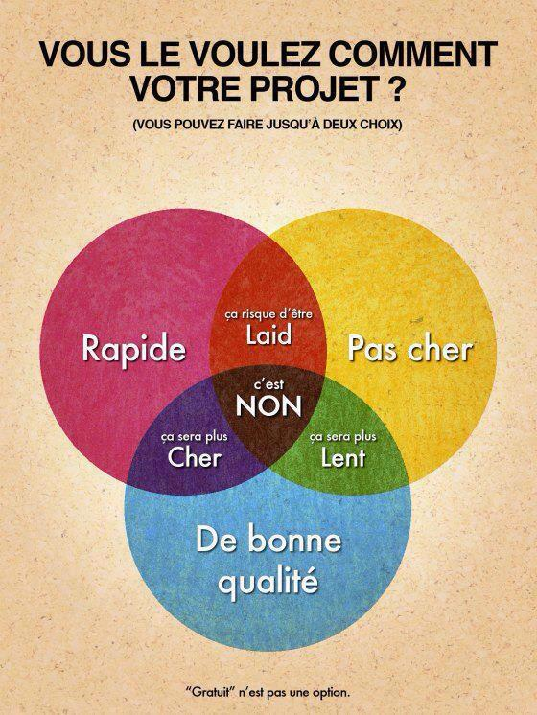
La Conduite de Projet Le Développement Logiciel
Le développement Logiciel
ou tout N’est PAS possible
Laid – Lent – Cher
Personne ne le vend, tout le monde peut y arriver
Rapide – Qualité - Pas cher
Tout le monde le vend, personne n’y arrive
Ce qui est gratuit n’a pas de valeur

Slide 14
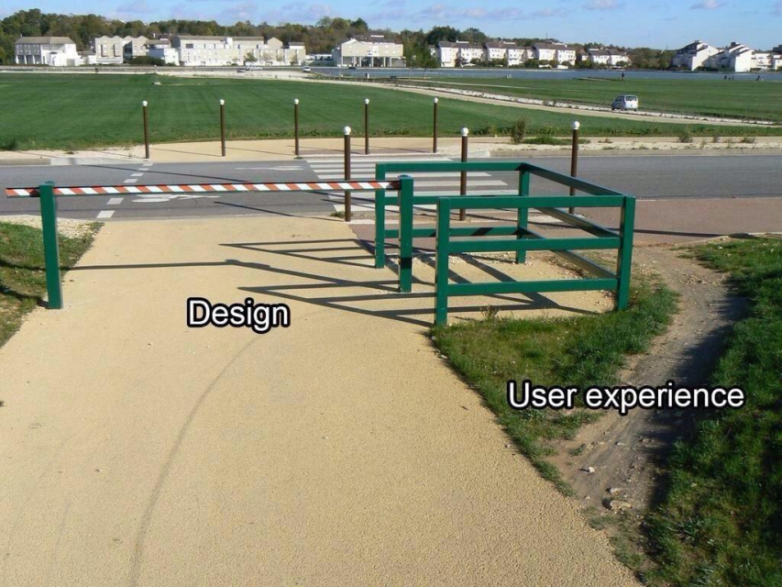
La Conduite de Projet Le Développement Logiciel
Le développement Logiciel
ou tout N’est PAS prévisible
Précipiter la confrontation à l’utilisateur final
La règle du truc évident auquel personne ne pense jamais

Slide 15
Le Développement Logiciel
L’agilité et le cycle en V

Slide 16
La Conduite de Projet L’Agilité
« Dans un projet informatique, les méthodes agiles sont basées sur le développement itératif et incrémental, où les spécifications et les solutions évoluent grâce à la collaboration entre les équipes de développement et le client »
WIKIPEDIA (Agile_software_development)

Slide 17
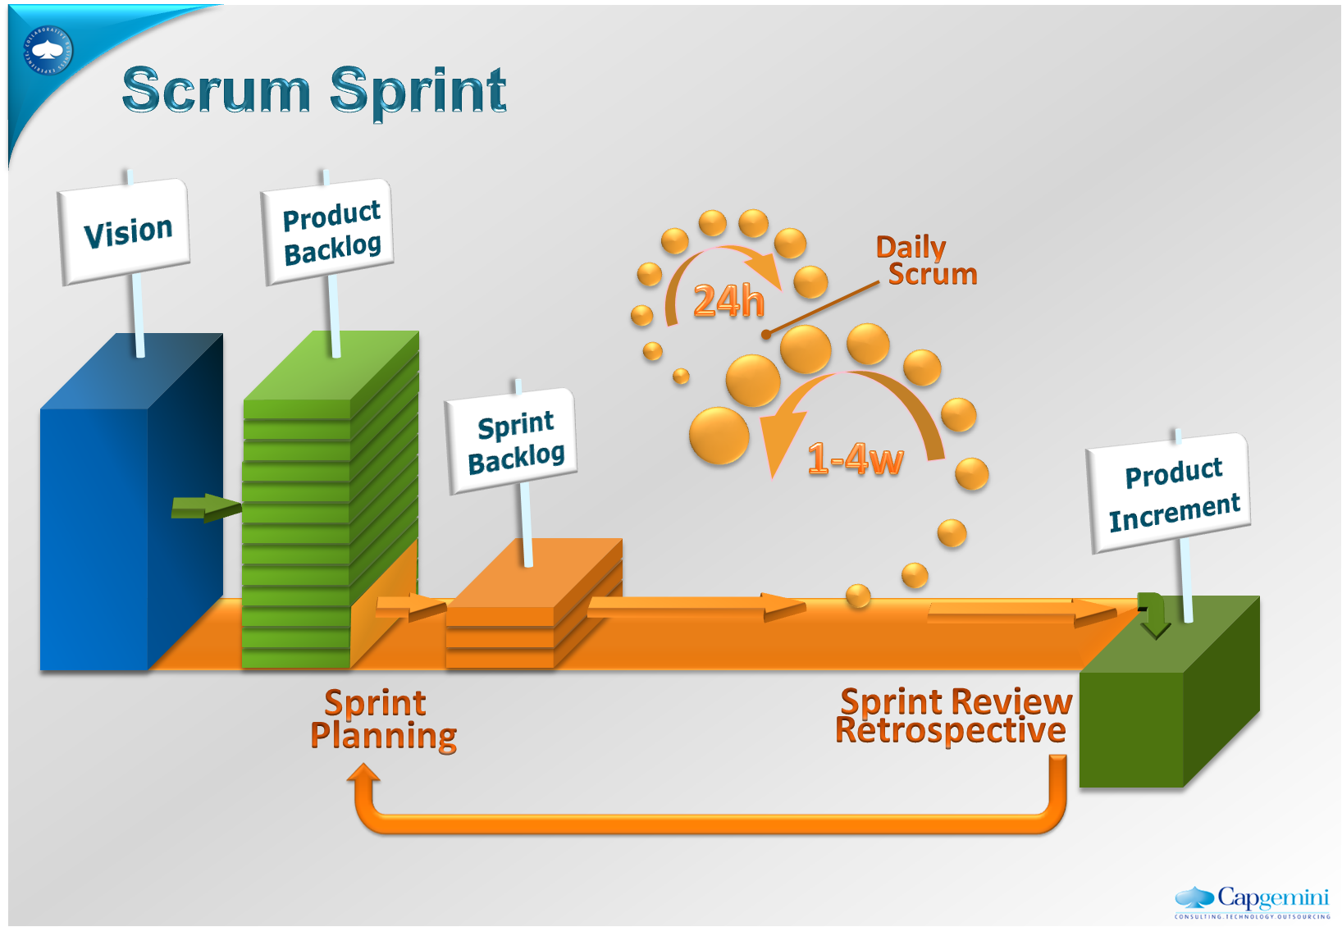

La Conduite de Projet L’Agilité
Méthode
itérative ou chaque itération est validée par le CLIENT

Slide 18

La Conduite de Projet L’Agilité
Méthode
basée sur l’intégration CONTINUE

Slide 19
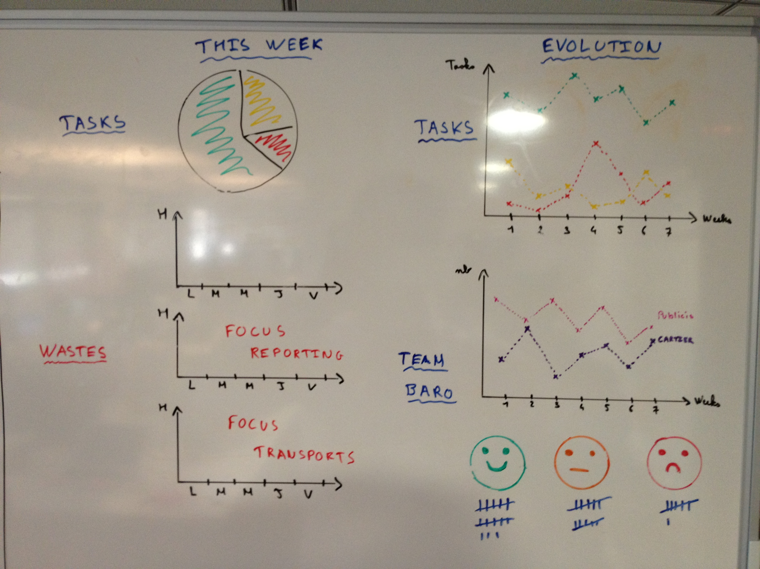
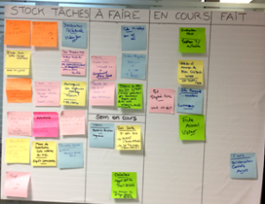
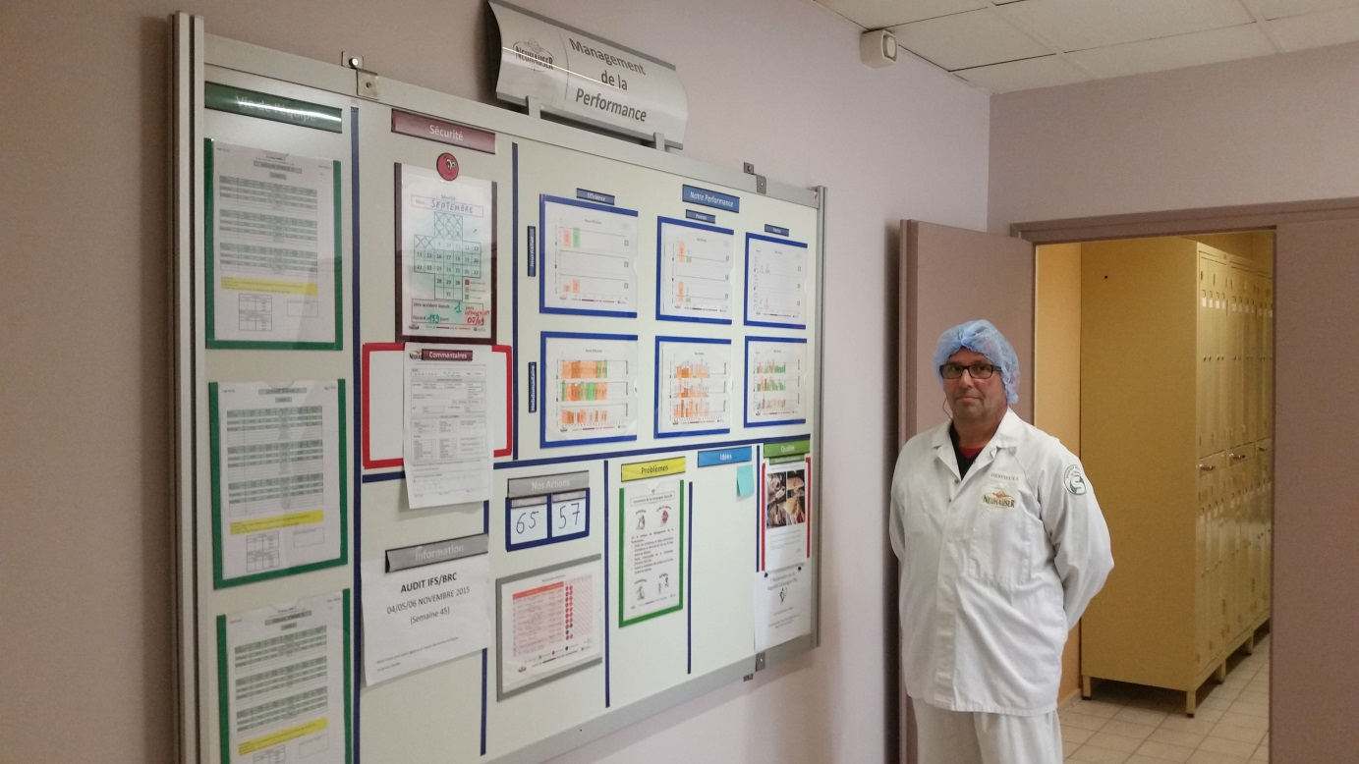
La Conduite de Projet L’Agilité
Méthode
basée sur le management VISUEL
Méthode
ADAPTE à son équipe et ses besoins

Slide 20
Le Développement Logiciel
L’agilité et Le cycle en V

Slide 21
La Conduite de Projet Le Cycle en V
Méthode
Généralement basée sur une norme de CERTIFICATION (DO178B, EN50128, …)
Spécification
SRS, IRS
STD, STR
Tests validation
Certif.
& livraison
Evaluations
Conception
préliminaire
pSDD
Tests
intégration
Evaluations
Evaluations
Evaluations
Conception
détaillée
SDD
Tests
unitaires
Evaluations
Evaluations
Codage
Evaluations
Activités de vérification
- Tests
- Evaluations (revue par les pairs / inspections)
- Revues
- Audits
FCA
Audit,
Revue
SSR
PDR
CDR
TRR
FQR
PCA

Slide 22
La Conduite de Projet Le Cycle en V
Méthode
basée sur l’écriture de PLANS
Plan de management
Activités sur le projet
Que va–t–on faire ?
Pourquoi ?
Normes / bonnes pratiques / Historique / Adaptation de l’existant
Définition des rôles et responsabilités de chacun
Comment ?
Définition des critères d’acceptation,
Plan de développement
Quelle Gconf?
Comment gère-t-on les FTs?
Quels standards sont applicables?
Etc…
PMA
Plan de dev
Plan de test

Slide 23
Le Développement Logiciel
Quelle méthode pour quel type de développement?

Slide 24














La Conduite de Projet Quelle méthode utiliser?
Le Cycle en V
L’Agilité

Slide 25
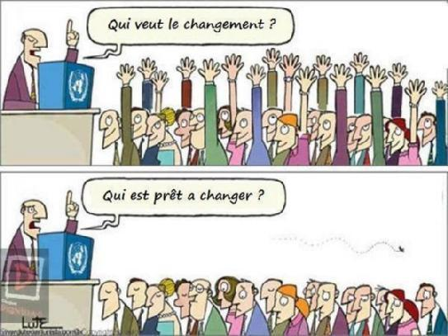
La Conduite de Projet V ou Agilité : Pourquoi 2 méthodes?
Contraintes
Sécuritaire / Contraintes de certification
Durée de vie du logiciel
Culture d’entreprise
Conduite du changement
La peur
Les usages
L’historique
Les habitudes :
‘’On a toujours fait comme cela!!!’’
Le risque lié au changement

Slide 26
La Conduite de Projet V ou Agilité : Pourquoi 2 méthodes?
2 méthodes qui s’influencent l’une l’autre
Ou les technologies deviennent universelles

Slide 27

La Conduite de Projet Des Questions ?

Slide 28
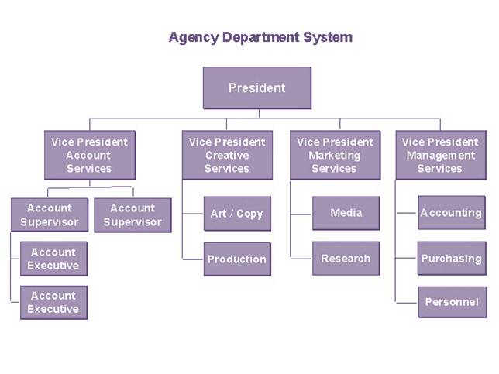
EIP Plan de management
Template
Que fait votre projet?
Organisation (OBS)
Qui est responsable de quoi?
Rôle de chacun
Méthodologie projet
Agile comment?
Intégration continue comment?
Boucle de rétro action
Gestion des FTs et du versionning logiciel
Jalons et périmètres associés
Conditions d’acceptation de chaque jalon

Slide 29
MERCI POUR VOTRE ATTENTION

